Slide 1
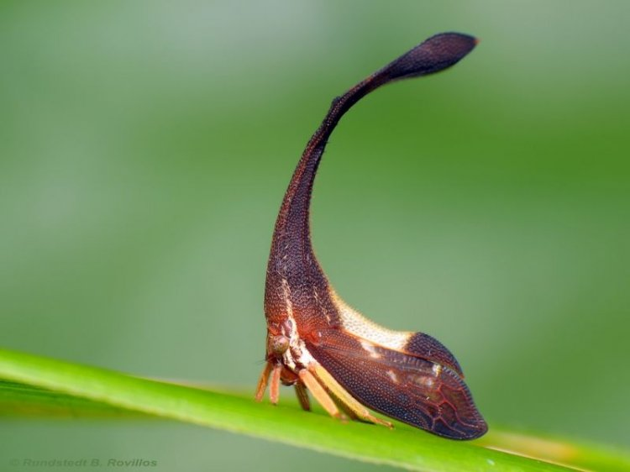
www.collegeprozheh.ir
بسم الله

Slide 2
تهیه کننده: مرجان فرزی زاده زیر نظر استاد: مهندس یاری اردیبهشت 91

Slide 3
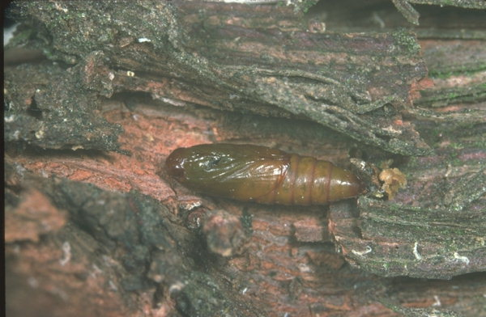
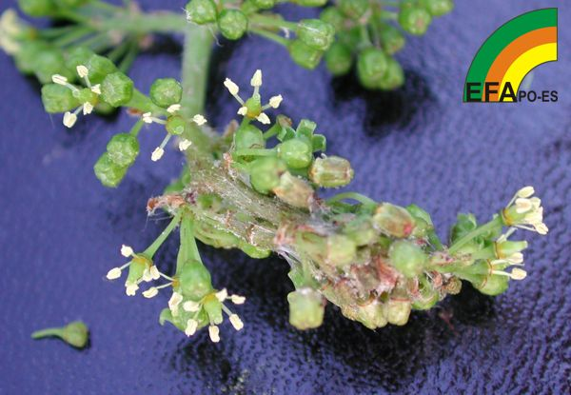
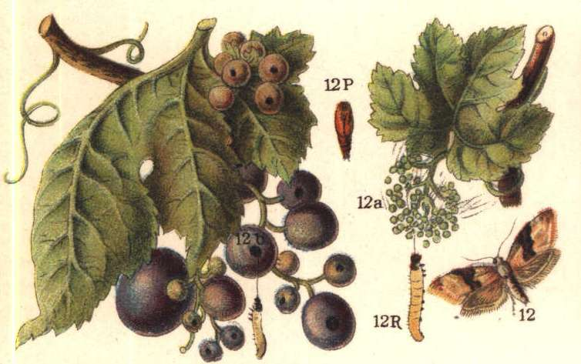
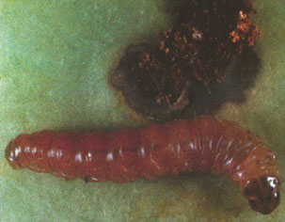
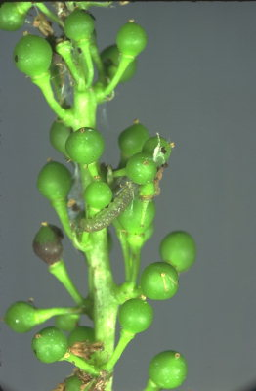
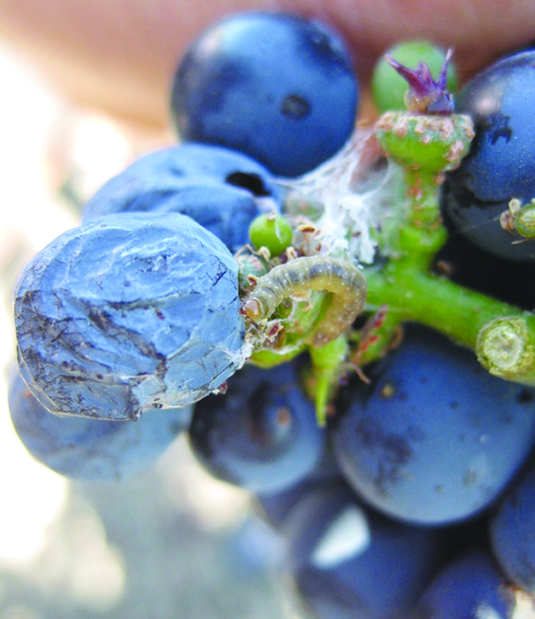
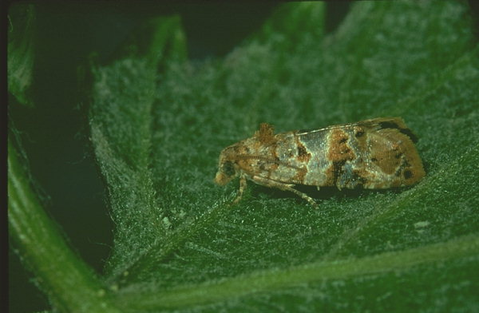

Slide 4
کرم خوشه خوار انگور
Lobesia botrana

Slide 5
تاریخچه
اولین بار در ایران در سال 1324 از موستانهای ارومیه جمع آوری شده است.
در ایران فقط بر روی مو ولی در کشورهایی دیگر میزبانهایی از قبیل درختچه های زینتی نیز وجود دارد .

Slide 6
بزرگترین آفت انگور می باشد . بیشترین خسارت در موستانهای آذربایجان غربی و همچنین زنجان ، قزوین ، تهران و اصفهان می باشد .

Slide 7
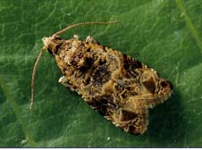
مورفولوژی
* حشره ی کامل شب پره ایست که عرض آن با بال باز 13-12 میلیمتر می باشد .
* رنگ عمومی بدن قهوه ای و روی بالها نوار ها و لکه های روشن دارد .

Slide 8
* تخم صدفی زرد متمایل به سفید .
* لارو سن 1 سفید مایل به خاکستری .
* لارو سن آخر به رنگ سبز یا خاکستری مایل به قرمز .

Slide 9
زيست شناسي
این آفت در مناطق سردسیر سه نسل در سال و در مناطق معتدله و گرمسیر چهار نسل در سال دارد.
دوره جنینی 10-8 روز ، دوره لاروی 18-17 و 4 سن لاروی دارد ، شفیرگی 8-7 روز و دوره رشد و نمو و نشو و نمو برای یک نسل 36-32 روز می باشد.

Slide 10
اين حشره زمستان را به صورت لارو سن آخر (لارو كامل) داخل پيله در پناهگاه هاي طبيعي (زير پوستك‎ها و برگ هاي ريخته شده در سطح خاك) سپري مي‎كند.

Slide 11
اوايل بهار تبديل به شفيره شده و 10-15 روز بعد، حشرة كامل نسل اول همزمان با باز شدن جوانه‎هاي برگي از پوستة شفيرگي خارج مي‎شود. پروانة بالغ پس از تغذيه از شهد و شبنم و جفتگيري، بر روي بند خوشه و حبه و گاهي روي حبه‎هاي تازه تشكيل شدة انگور تخم ريزي مي‎كند

Slide 12
از این تخم ها بسته به درجه حرارت پس از یك هفته تا ده روز لارو ها یا كرمینه هایی كه اندازه آنها به حدود 2 میلی متر می رسد خارج میشوند. لاروهای نوزاد وارد خوشه های گل شده و با تنیدن تارهایی به شكل تار عنكبوت و در هم فشردن غنچه ها از آنها تغذیه می نمایند .

Slide 13
لارو ها در زیر پوست درختان و یا زیر گیاهان خشگ و پوسیده سطح زمین و یا در همان محل تغذیه در داخل پیله سفید رنگ پنبه ای مانند به شكلی در می ایند كه به آنها شفیره می گویند .

Slide 14
حدود یك هفته بعد از شفیره ها كه اندازه آنها كمی از یك سانتی متر كوچكتر است پروانه ها ظاهر شده و تخم ریزی جدید شروع می شود . لارو ها ی به وجود آمده از این تخم های جدید از این غورها تغذیه می كنن .

Slide 15
این لارو ها نیز پس از گذشت حدود سه هفته تبدیل به شفیره می گردنند . كه از آنها پروانه های جدید ظاهر می شود . از تخم های این پروانه ها لاروهای به وجود می آید كه از حبه انگور تغذیه كرده و همین لارو ها هستند كه بیشترین خسارت را به بار میاورند كه در اصطلاح لارو های نسل سوم گفته می شود .

Slide 16
سیکل زندگی ( چهار نسلی )
ظهور اولین پروانه اوایل فروردین .
پیک پرواز نسل اول اواخر فروردین تا اوایل اردیبهشت .
پیک پرواز نسل دوم دهه سوم خرداد .
پیک نسل سوم اواخر تیر تا اوایل مرداد .
پیک پرواز نسل چهارم اوایل شهریور .

Slide 17
سیکل زندگی ( سه نسلی )
ظهور اولین پروانه اوایل اردیبهشت .
پیک نسل اول اواسط تا اواخر اردیبهشت .
پیک نسل دوم اواسط تیر .
پیک نسل سوم اواخر خرداد تا اوایل شهریور.

Slide 18
نحوه خسارت
در بهار لاروهای جوان نسل اول از جوانه های گل دهنده و غنچه تغذیه کرده و روی آنها را با تارهایی می پوشانند .
در نتیجه سبب خشکیدن گل ها و جوانه ها و ریزش آنها می گردند .

Slide 19
لاروهای نسل دوم از گوشت غوره تغذیه می نمایند . بر اثر تغذیه پوست غوره منظره خاکی رنگ پیدا نموده و چروک برداشته و در نهایت باعث ریزش حبه ها می گردد .
نحوه خسارت

Slide 20
لاروهای نسل سوم از انگور های رسیده تغذیه می کنند ، ابتدا از گوشت و سپس از پوست های رسیده می خورند محل فعالیت آفت توسط تارهایی روی خوشه مشخص می باشد .
نحوه خسارت

Slide 21
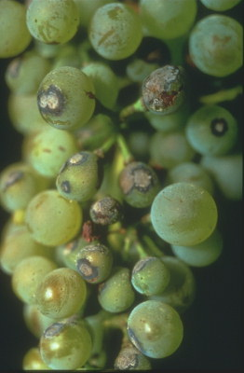
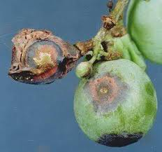
خوشه های آلوده مورد حمله انواع قارچ ها قرار گرفته خسارت های ثانویه را به وجود می آورند . لاروهاي نسل بعدي آفت حتي روي انگور هايي که براي تهيه کشمش اختصاص داده مي شوند نیز تغذیه کرده و پس از انتقال به انبار، در آن جا تا بهار سال آينده به سر مي برند .
نحوه خسارت

Slide 22
كنترل غیرشیمیایی (زراعی)
خسارت اين آفت در کشت ديم روي انگور به مراتب کمتر از انگور کشت آبي است و به همين جهت در اکثر مناطق ديم مبارزه با آفت معمول نیست.

Slide 23
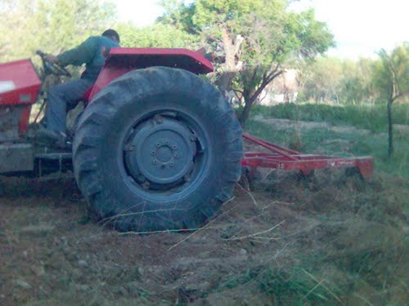
كنترل غیرشیمیایی (زراعی)
شخم عمیق خاك پاي درخت در زمستان که سبب فرو رفتن پيلة لاروهاي زمستان گذران در عمق خاك شده و در نتیجه در ابتدای بهار قادر به خروج از خاک نخواهند بود.

Slide 24
كنترل غیرشیمیایی (زراعی)
با توجه به اینكه در زمستان قسمتی از شفیره ها در زیر علف های خشك و پوسیده در سطح زمین به سر می برند استفاده از یخ آب می تواند به نابودی این بخش از شفیره ها و در نتیجه كاهش آفت در موقع ظهور خوشه های گل كمك كند .

Slide 25
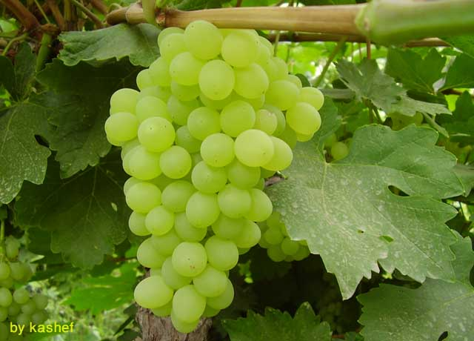
كنترل غیرشیمیایی (زراعی)
انتخاب انواع موهايي که خوشه متراکم ندارند

Slide 26
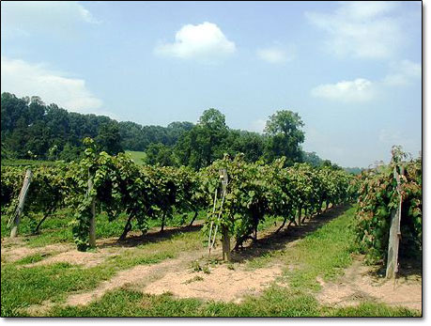
كنترل غیرشیمیایی (زراعی)
احداث باغ به صورت رديفي و در روي داربست موازي، چون کرم خوشه انگور اغلب به موستان هايي که فاقد داربست بوده و موها به شکل گسترده روي زميــن يا پشته ها باشند حمله مي کند.

Slide 27
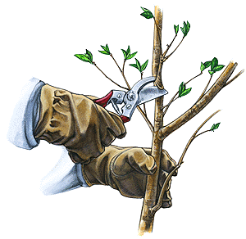
كنترل غیرشیمیایی (زراعی)
هرس هر ساله مو بـراي جلوگيـري از تجمــع شاخه هاي اضافي،
سوزاندن علف هاي هرز و برگ هاي خشک در پاييز.

Slide 28
كنترل شیمیایی
جمعیت نسل بهاره یعنی همان هایی كه به خوشه های گل آسیب می رسانند معمولا زیاد نمی باشد و خسارت وارده در حدی نیست كه نیازی به مبارزه داشته باشد .

Slide 29
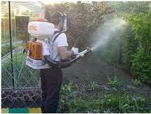
هنگامی که غوره ها به اندازه عدس یا نخود هستند جمعیت آفت زیاد و خسارتزامی باشد از سموم فسفره مانند آزینفوس متیل یا زولون 2 در هزار یا دیازینون 60% ، 1.5 در هزار استفاده می شود .
كنترل شیمیایی

Slide 30
برای رقمهای زود رس ( یاقوتی ) نیاز به مبارزه نیست و در صورت تراکم آفت در موقع عدسی یا نخودی شدن غوره مبارزه می شود.
كنترل شیمیایی

Slide 31
در ارقام دیررس هنگامی که انگور ترش یا شیرین است مبارزه شیمیایی دوم صورت می گیرد .
كنترل شیمیایی

Slide 32
منابع
www.shabnamak.mihanblog.com
www.baghbani.ir
www.tabrizgiyah.blogfa.com
www.iranabadi.com

Slide 33
ممنونم

